Slide 1
面向 [ ] 编程
又是这个制杖讲例会
张德通
2016/05/13

Slide 2
Overview
面向过程编程
面向对象编程
面向函数范式编程
面向切面编程

Slide 3
面向过程
面向对象： 狗.吃(屎)
面向过程： 吃.(狗,屎)
Notes:
from zhihu
面向对象是将事物高度抽象化。
面向过程是一种自顶向下的编程

Slide 4
结构化方法
（1）抽象原则
抽象原则是一切系统科学方法都必须遵循的基本原则它注重把握系统的本质内容而忽略与系统当前目标无关的内容它是一种基本的认知过程和思维方式
（2）分解原则
分解原则是结构化方法中最基本的原则它是一种先总体后局部的思想原则在构造信息系统模型时它采用自顶向下分层解决的方法
（3）模块化原则
模块化是结构化方法最基本的分解原则的具体应用它主要出现在结构化设计阶段中其目标是将系统分解成具有特定功能的若干模块从而完成系统指定的各项功能

Slide 5
面向对象

Slide 6
为什么要进行面向对象设计？
软件 必然 修改
一个 敏捷 设计的软件能轻松应对变化，能被扩展和复用。
而应用“面向对象设计”是做到敏捷设计的关键。

Slide 7
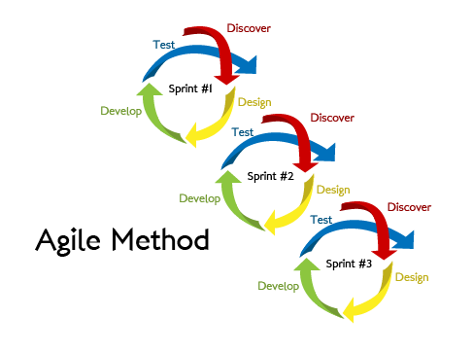
agile

Slide 8
面向对象设计
面向对象
复用
变化的代价极小
无需改代码即可扩展

Slide 9
基本设计原则
S.O.L.I.D is an acronym for the first five object-oriented design(OOD) principles by Robert C. Martin, popularly known as Uncle Bob.
SOLID
S – Single-responsiblity principle
O– Open-closed principle
L – Liskov substitution principle
I – Interface segregation principle
D– Dependency Inversion Principle
Notes:
https://scotch.io/bar-talk/s-o-l-i-d-the-first-five-principles-of-object-oriented-design
S = 单一责任原则 一个类有且只有一个职责
O = 开闭原则 软件实体（类，模块，函数等）应该对扩展开放，对修改关闭
L = Liscov替换原则 使用基类引用的函数必须能够使用派生类而无须了解派生类, 确保继承被正确使用的手段.
I = 接口隔离原则 用户不应该被迫依赖他们不使用的接口
D = 依赖倒置原则 高层次的模块不应该依赖于低层次的模块，而是，都应该依赖于抽象

Slide 10
面向函数编程/ 函数式编程/ 面向函数范式编程 Functional programming

Slide 11
函数式编程的一个特点就是，允许把函数本身作为参数传入另一个函数，还允许返回一个函数
—— 廖雪峰

Slide 12
函数风格的编程特点
第一等公民是函数
带有闭包的Lambdas/Anonymous函数
不变性
无状态
高并发
无副作用的调用
通过tail call实现递归的性能优化。
模式匹配(Haskell, Erlang)
懒赋值(Miranda, Haskell)
Homoiconicity(类似LISP)
Notes:
https://www.smashingmagazine.com/2014/07/dont-be-scared-of-functional-programming/
为了避开边界效应，不可变的数据结构是函数式编程中不可或缺的部分。
不可变的数据结构保证数据的一致性，极大地降低了排查问题的难度。

Slide 13
闭包 closure
闭包是绑定了外部作用域的变量（但不是全局变量）的函数。
闭包包含了自身函数体和所需外部函数中的“变量名的引用”。引用变量名意味着绑定的是变量名，而不是变量实际指向的对象；如果给变量重新赋值，闭包中能访问到的将是新的值。
闭包使函数更加灵活和强大。即使程序运行至离开外部函数，如果闭包仍然可见，则被绑定的变量仍然有效；每次运行至外部函数，都会重新创建闭包，绑定的变量是不同的，不需要担心在旧的闭包中绑定的变量会被新的值覆盖。
Notes:
http://www.cnblogs.com/huxi/archive/2011/06/18/2084316.html

Slide 14
closure code example
js code
function add (a) {
return function (b) {
return a + b;
}
}
var add3 = add(3);
add3(4); //returns 7
function makeCounter () {
var count = 0;
return function () {
count += 1;
return count;
}
}
var x = makeCounter();
x(); //returns 1
x(); //returns 2
'currying'
Notes:
** http://stackoverflow.com/questions/36636/what-is-a-closure **
Lambda演算与科里化(Currying)
http://www.cnblogs.com/fox23/archive/2009/10/22/intro-to-Lambda-calculus-and-currying.html

Slide 15
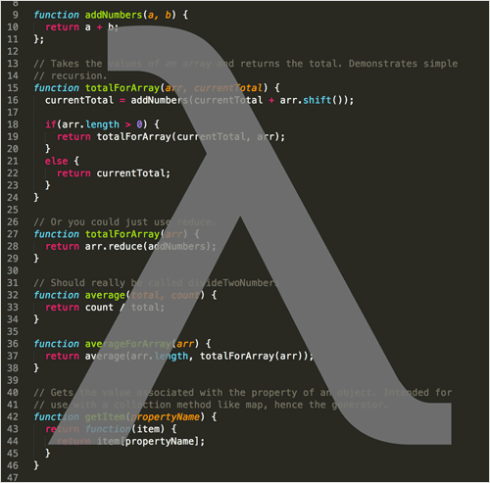
Notes:
Lambda calculus

Slide 16
Lambda 表达式
匿名函数
在Lambda演算中的每一个表达式都代表一个单输入（单参数）的函数，函数的输出（值）仍然是一个这样的函数。
例如一个简单的增值函数 f(x) = x + 1在Lambda演算中我们可以这样表示：λx. x + 1。这里的x叫做这个Lambda表达式的参数。
python
map( lambda x : x + 1, [1, 2, 3] )
java
c#
c++
[capture](parameters) mutable ->return-type{statement}
Notes:
py\java:
http://www.zhihu.com/question/20125256
C++
http://www.jb51.net/article/56147.htm

Slide 17
lambda calculus code example
作者：萧井陌
链接：http://www.zhihu.com/question/20125256/answer/23691101
来源：知乎
著作权归作者所有。商业转载请联系作者获得授权，非商业转载请注明出处。
public class MouseEventDemo ... implements MouseListener {
//where initialization occurs:
//Register for mouse events on blankArea and the panel.
blankArea.addMouseListener(this);
addMouseListener(this);
...
public void mousePressed(MouseEvent e) {
saySomething("Mouse pressed; # of clicks: "
+ e.getClickCount(), e);
}
public void mouseReleased(MouseEvent e) {
saySomething("Mouse released; # of clicks: "
+ e.getClickCount(), e);
}
public void mouseEntered(MouseEvent e) {
saySomething("Mouse entered", e);
}
public void mouseExited(MouseEvent e) {
saySomething("Mouse exited", e);
}
public void mouseClicked(MouseEvent e) {
saySomething("Mouse clicked (# of clicks: "
+ e.getClickCount() + ")", e);
}
void saySomething(String eventDescription, MouseEvent e) {
textArea.append(eventDescription + " detected on "
+ e.getComponent().getClass().getName()
+ "." + newline);
}
}
(mouse pressed:(lambda (e) (say ...))
released:(lambda (e) (say ...))
entered:(lambda (e) (say ...))
exited:(lambda (e) (say ...))
clicked:(lambda (e) (say ...))
)
作者：萧井陌
链接：http://www.zhihu.com/question/20125256/answer/23691101
来源：知乎
著作权归作者所有。商业转载请联系作者获得授权，非商业转载请注明出处。

Slide 18
面向切面/方面编程 Aspect Oriented Programming

Slide 19
AOP
AOP与OOP是面向不同领域的两种设计思想, AOP从另一个角度来考虑程序结构以完善OOP。
AOP能够解决一些OOP中的一些问题，或者准确地说，是为了解决继承中存在的问题。
AOP提高程序的可维护性。
在运行时，动态地将代码切入到类的指定方法、指定位置上的编程思想就是面向切面的编程。
Notes:
http://bluereader.org/article/113234521

Slide 20
what is an aspect
An aspect is a common feature that's typically scattered across methods, classes, object hierarchies, or even entire object models.
It is behavior that looks and smells like it should have structure, but you can't find a way to express this structure in code with traditional object-oriented techniques.

Slide 21
AOP 说人话
function mainProgram()
{ var x = foo();
doSomethingWith(x);
return x;
}
aspect logging
{ before (mainProgram is called):
{ log.Write("entering mainProgram");
}
after (mainProgram is called):
{ log.Write( "exiting mainProgram with return value of "
+ mainProgram.returnValue);
}
}
aspect verification
{ before (doSomethingWith is called):
{ if (doSomethingWith.arguments[0] == null)
{ throw NullArgumentException();
}
if (!doSomethingWith.caller.isAuthenticated)
{ throw Securityexception();
}
}
}
Notes:
http://stackoverflow.com/questions/242177/what-is-aspect-oriented-programming

Slide 22
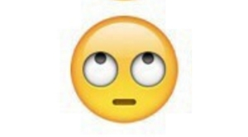
decorator , 装饰模式
to be continued
Notes:
http://stackoverflow.com/questions/739654/how-can-i-make-a-chain-of-function-decorators-in-python/1594484#1594484

Slide 24
thanks
Notes:
reference:
http://www.juliantec.info/articles/basic-concept/poa-and-ooa.html

